Slide 1
Spark平台分享
陈 汉

Slide 2
Part 1 Why Spark?
Part 2 Architecture
Part 3 Computational Model
Part4 Deploying
Part5 Example

Slide 3

Why Spark?
基于内存的分布式并行计算框架，采用scala语言编写，核心代码两万行，轻量级分布式系统
更快速的计算（内存计算比hadoop快100倍，磁 盘计算快10倍）
更简洁的程序（Wordcount：hadoop 30+，spark 3行）
更广泛的支持（ Spark SQL, MLlib , GraphX, Spark Streaming）

Slide 4
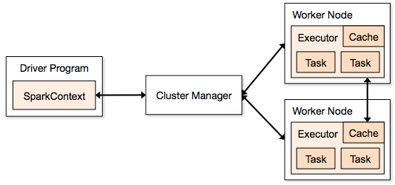

Architecture

Slide 5
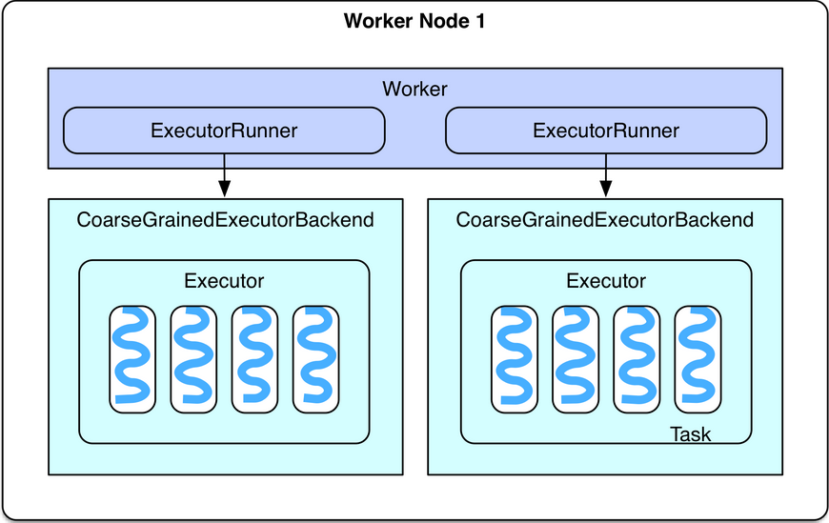

Architecture

Slide 6
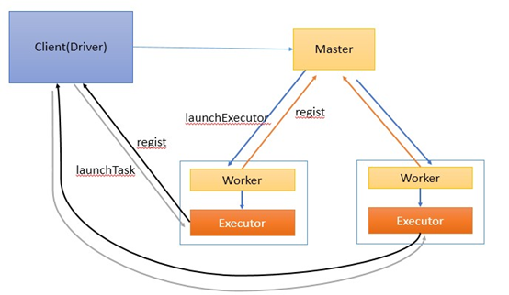

Architecture
1.基于standalone的client模式:
spark-shell --master spark://IP:PORT
spark-submit --deploy-mode client --master spark://IP:PORT

Slide 7
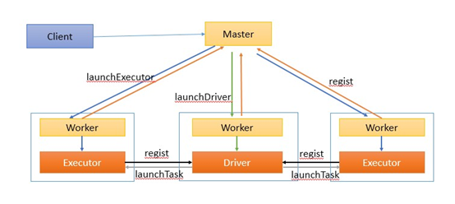
Architecture
2.基于standalone的cluster模式:
spark-submit --deploy-mode cluster --master spark://IP:PORT
Notes:
作业执行流程描述：
1. 客户端提交作业给Master
2. Master让一个Worker启动Driver，即SchedulerBackend。Worker创建一个DriverRunner线程，DriverRunner启动SchedulerBackend进程。
3. 另外Master还会让其余Worker启动Exeuctor，即ExecutorBackend。Worker创建一个ExecutorRunner线程，ExecutorRunner会启动ExecutorBackend进程。
4. ExecutorBackend启动后会向Driver的SchedulerBackend注册。SchedulerBackend进程中包含DAGScheduler，它会根据用户程序，生成执行计划，并调度执行。对于每个stage的task，都会被存放到TaskScheduler中，ExecutorBackend向SchedulerBackend汇报的时候把TaskScheduler中的task调度到ExecutorBackend执行。
5. 所有stage都完成后作业结束。

Slide 8
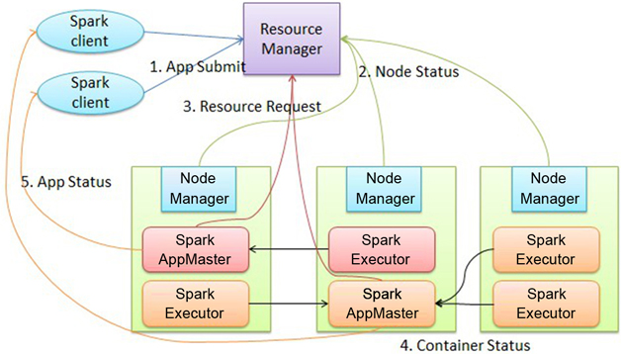
Architecture
3.基于YARN的client模式:
spark-shell –master yarn-client
spark-submit --master yarn-client

Slide 9
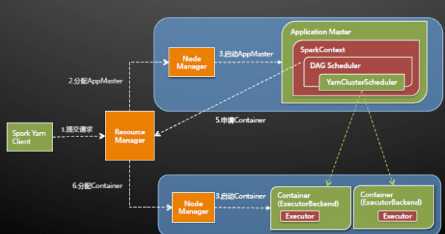
Architecture
4.基于YARN的cluster模式:
spark-submit --master yarn-cluster

Slide 10
Computational Model
弹性分布式数据集 RDD(Resilient Distributed Datasets)
由partitions组成;
支持很多functions;
RDD有很多类型（HadoopRDD,ShuffledRDD,…），
相互依赖

Slide 11
Computational Model
算子
输入算子(从文件系统导入数据到RDD)：
val lines = sc.textFile("data.txt")
缓存算子(缓存结果到内存或硬盘)： lines.cache(), lines.persist()
变换算子(将RDD变换为另一种RDD)：
map(), filter(), group(), flatmap()…
行动算子(返回一个值给dirver)：
count()…

Slide 12
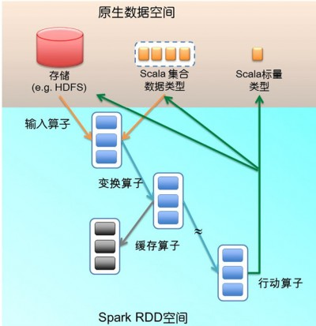
Computational Model

Slide 13
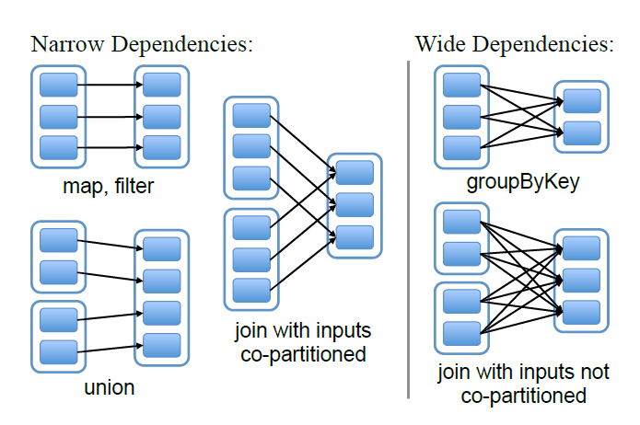
Computational Model
宽依赖与窄依赖：关键在于是否需要shuffle

Slide 14
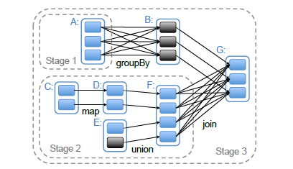
Computational Model
Stage：任务规划的粒度，同一个stage任意并发，没有依赖关系的stage任意并发
stage的边界就是需要shuffle的地方

Slide 15
Computational Model
shuffle类操作
对单个RDD重排，如sort、partitionBy（实现一致性的分区划分，这个对数据本地性优化很重要，后面会讲）；
对单个RDD基于key进行重组，如groupByKey、reduceByKey；
对两个RDD基于key进行join和重组，如join、cogroup。

Slide 16
Deploying
Standalone模式
配置文件：$SPARK_HOME/conf/slaves
非主节点

Slide 17
Deploying
配置文件：$SPARK_HOME/conf/spark-env.sh
SPARK_MASTER_IP, to bind the master to a different IP address or hostname
SPARK_WORKER_CORES, to set the number of cores to use on this machine
SPARK_WORKER_MEMORY, to set how much total memory workers have to give executors (e.g. 1000m, 2g)
SPARK_WORKER_INSTANCES, to set the number of worker processes per node
举例：一共5台机器，每台24个cpu cores，每台机器上有90GB内存：
export SPARK_WORKER_MEMORY=30000m
export SPARK_WORKER_CORES=8
export SPARK_WORKER_INSTANCES=3

Slide 18
Deploying
在Spark1.0.x提供了3种方式的应用属性配置$SPARK_HOME/conf/
SparkConf方式
命令行参数方式
使用spark-submit或spark-shell提交应用程序时用命令行参数提交；
文件配置方式
该方式是将属性配置项以键值对方式写入文本文件中，一个配置项占一行；
优先权：
SparkConf方式 > 命令行参数方式 >文件配置方式

Slide 19
Example
Word count：
val a= sc.textFile(“bible.txt”) ;
val result = a.flatMap(_.split(" ")) .map(word => (word, 1)).reduceByKey(_ + _) ;
result.saveAsTextFile(“count”);

Slide 20
Thank You!

